Slide 1
Borgermøde 6/12-2018
Velkomst
Hovedbudskaber
Status flystøjsberegninger
Input fra Haderslev Kommune og naboer
Demonstrationsflyvning
Status flystøjsovervågning
Miljøkonsekvensvurdering
Byggemodning og byggeri
Spørgsmål
Næste borgermøde

Slide 2
Hovedbudskaber

Slide 3
Hovedbudskaber
Flystøjsberegninger
  Forsvarsministeriet arbejder fortsat på at kunne præsentere de endelige flystøjsberegninger og kompensationsmodellen
  Dato for nyt borgermøde vil blive meddelt i starten af 2019
Demonstrationsflyvningen
  Gennemføres forventeligt i uge 21 i 2019.
  I vil kunne læse mere information på www.F-35iluften.dk
  Kampflyprogrammet afholder orienteringsmøde om demonstrationsflyvningen den 30. januar 2019 på Flyvestation Skrydstrup.
Miljøkonsekvensvurdering
  Høring af afgrænsningsrapporten gennemført (4 svar modtaget)
  Der arbejdes aktuelt på miljøkonsekvensvurderingen, hvor der i sommeren 2019 gennemføres en offentlig høring.

Slide 4
Status flystøjsberegninger

Slide 5
Flystøjsberegninger og kompensationsordning
Forsvarsministeriet arbejder fortsat på flystøjsberegninger og kompensationsmodel.
Vi vil bl.a. fremlægge:
  Flystøjsberegninger der viser det fulde støjbillede
  Sammenlignelige flystøjsberegninger mellem F-16 og F-35
  Flystøjsberegninger for både gennemsnitsstøj og maksimalstøj
  Forudsætninger for flystøjsberegningerne
Kompensationsordning baseres forventeligt på støjsikring eller tilbud om frivilligt opkøb alt efter omfang af støjbelastning.

Slide 6
Arbejdet med flystøjsberegningerne
Arbejdet med at finde den rigtige balance mellem flyvesikkerhed, operative behov og hensynet til flystøj er komplekst.
  Før sommerferien blev forudsætningerne for flystøjsberegningerne udarbejdet. (antal flyoperationer fordelt på flytyper, flytrafikkens årsfordeling, flyveprofiler etc.)
  Opbygning af beregningsmodel på baggrund af forudsætningerne for flystøjsberegningerne.
  Foreløbigt resultat af flystøjsberegningerne i september måned.
  Justering af flyveprofiler, idet vores resultater indikerede, at lydudbredelsen er mindre, hvis der tages af med efterbrænder.
  Nye foreløbige flystøjsberegninger i oktober måned på baggrund af justerede flyveprofiler.
  Test af justerede flyveprofiler i simulator i november måned.
  Testen viste at flyveprofilerne fungerer operativt, men der er behov for en genberegning af flystøjsberegningerne.

Slide 7
Opdateret tidslinje (forventet)
2018 2019 2020 2021 2022 2023
Støjberegninger
Miljøkonsekvensvurdering
Anlægslov
Byggemodning
Byggeri af Hangarkompleks
Høring af afgrænsning af miljøkonsekvensvurdering (gennemført)
Præsentation af støjberegninger og kompensationsmodel
Høring af miljøkonsekvensvurdering
Høring af anlægslov

Slide 8
Input fra Haderslev Kommune og naboer

Slide 9
Henvendelse fra Haderslev Kommune
31. oktober 2018
”At forhold omkring ekspropriation - og eventuel overtagelsespligt for omkringliggende og berørte ejendomme – håndteres inden for rammerne af ” lov om fremgangsmåden ved ekspropriation vedrørende fast ejendom”. Hvorved rammerne for ekspropriationer fremgår af anlægsloven og metoden til værdifastsættelse af arealer der eksproprieres underlægges ekspropriationskommissionens vurdering.”
    Ingen naboer eksproprieres mod deres vilje
    I Forsvarsministeriets aktuelle arbejde med kompensationsmodel ses bl.a. på støjsikring eller tilbud om frivilligt opkøb alt efter omfang af støjbelastning.
    Det undersøges bl.a. hvordan en uvildig prisfastsættelse kan finde sted og om værdifastsættelsen kan underlægges ekspropriationskommissionens vurdering

Slide 10
Henvendelse fra Haderslev Kommune (fortsat)
”At alle forhold omkring nuværende og kommende støj bliver reguleret i anlægsloven. ”
    I forberedelsen af anlægsloven arbejdes der på, at alle forhold omkring den nuværende og fremtidige støj reguleres i loven.
”At anlægsloven for Flyvestation Skrydstrup og F-35-fly tager stilling til om kompetencen med hensyn til planlægning, VVM, miljøforhold og efterfølgende tilsyn henlægges til staten, hvilket anbefales.”
    Forsvarsministeriet har endnu ikke taget stilling til dette spørgsmål, men der vil i anlægsloven tydeligt fremgå hvem der har kompetencen.

Slide 11
Gruppen for flystøj omkring Fighter Wing Skrydstrup 7. november 2018
  Støjsikring af huse hvor støjen indenfor overskrider bygningsreglementers grænseværdi på 33 db(a) med lukket vinduer
    Flystøj beregnes jf. Miljøstyrelsens vejledning om støj fra flyvepladser med tilhørende udendørs grænseværdier. Der lægges op til støjsikring for de mest udsatte boliger, og støjsikringen vil reducere støjen indendørs. De nærmere vilkår og omfanget af støjsikring er noget af det, som vi fortsat arbejder med.
  Værdiforringelse af boliger
    Værdiforringelse af boliger indgår som tema i miljøkonsekvensvurderingen, hvor resultatet forventes sendt i høring i maj 2019.

Slide 12
Demonstrationsflyvning

Slide 13
Formål og baggrund
Formålet med flyvningen er at give mulighed for at høre og opleve, hvordan et F-35 kampfly lyder sammenlignet med et F-16 kampfly.
Demonstrationsflyvningen er ikke en videnskabelig test og vil ikke have indflydelse på de igangværende flystøjsberegninger i forbindelse med anlægsloven eller kompensationsmodeller. De flyveruter der anvendes i flystøjsberegningerne vil indgå i planlægningen af selve demonstrationsflyvningen.
En lignende F-35 demonstrationsflyvning er foretaget i Holland, hvor virksomheden Nederlands Lucht- en Ruimtevaartcentrum (NLR) ydede konsulentbistand i planlægningen, gennemførelsen og analysen af de hollandske flyvninger. (Den hollandske rapport findes på www.fmi.dk under fanen ”nyt kampfly”)
Forsvaret har skrevet kontrakt med NLR, og planlægningen af demonstrationsflyvningen er i gang.
Notes:
Hvad kan demonstrationsflyvningen:
Kan give lokalbefolkningen en oplevelse af hvordan en F-35 lyder når den flyver forbi, sammenlignet med en F-16 der før eller efterfølgende flyver forbi.
Hvad kan demonstrationsflyvningen ikke:
Ikke en videnskabelig test, da dette vil stille krav til specifikke parametre såsom antal flyvninger, nøjagtigheden af hvordan flyvene flyves. Trykforhold, vindforhold, luftfugtighed, inversionslag (eksempel med vandret røg en morgen). Osv.
Demonstrationsflyvningen kan altså ikke bidrage med til udarbejdelsen til anlægsloven og efterfølgende kompensationsmodeller.

Slide 14
Aktuel status
Danmark er i dialog med andre F-35 partnere om støtte, da de danske F-35 fly først begynder at ankomme til Flyvestation Skrydstrup i 2023.
Positiv tilbagemelding fra Norge om støtte til demonstrationsflyvningen.
Demonstrationsflyvningen planlægges afviklet i uge 21 i 2019 (i perioden 20-25. maj).
Sammenfald med de kommende F-35 flyveprofiler.
Muligt omfang af støtte afklares i øjeblikket med Norge (hensyn til norske implementeringsplaner).
Notes:
Selvom der i dag er over 330 F-35 fly leveret til de fleste partnernationer og da man har fælles omskoling på Luke Air Force Base, så er det stadig en begrænset kapacitet i Europa. Selvom hollænderne har afholdt en demonstrationsflyvning med deres F-35 så er de fløjet tilbage til Luke for at indgå i den fælles omskoling.
Norge er så småt startet med at flyve med et lille antal F-35. Så det er en begrænset kapacitet så det er ikke bare lige at låne fly, pilot og mandskab. Men vi er i øjeblikket i dialog med Norge om at gennemføre en flyvning i maj måned.

Slide 15
Hvad er demonstrationsflyvningen
Mulighed for at opleve støj fra begge flytyper ved, at de flyver den samme rute kort tid efter hinanden.
Flyene vil gennemføre forskellige fra- og anflyvningsprofiler fra og til Flyvestation Skrydstrup.
De anvendte flyveruter skal give et repræsentativt indblik i, hvilke flyveruter der forventes anvendt i fremtiden med F-35.
Der opsættes mikrofoner for at understøtte demonstrationsflyvningens undersøgelsesresultater.
Notes:
Flyene flyver ca. 4 minutter efter hinanden hvilket burde sikre at støjen fra det første fly er forsvundet.
Hvordan de fra- og anflyvningsprofiler ser ud kommer vi tilbage til.
Opsætningen af mikrofoner kommer der ligeledes også uddybende forklaring til senere i præsentationen.

Slide 16
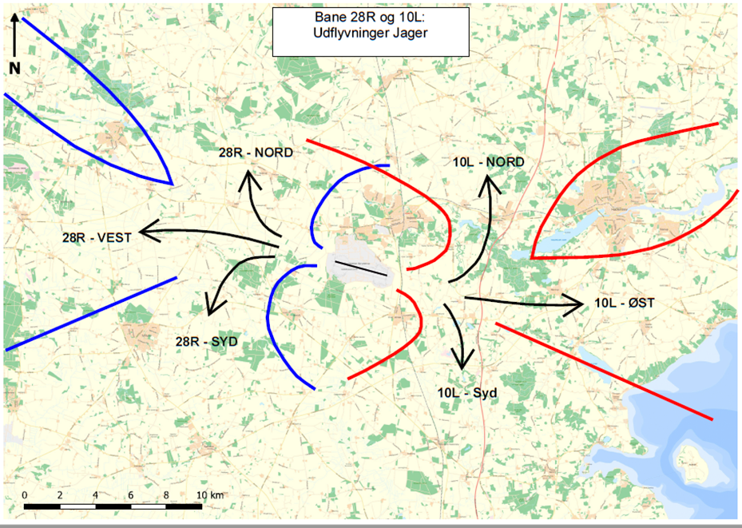
Hvor flyver F-35 og F-16 flyene
Notes:
Demonstrationsflyvningen tager udgangspunkt i hvordan flyene normalt flyver til og fra flyvestationen.
Generelt flyver flyene ud til træningsområder i nordsøren ud for Esbjerg eller ud fra Hirtshals. Gøres via en vedvarende stigning op til omkring 5-6 kilometers højde. Størstedelen af fraflyvningerne foregår således.
Mindre del af fraflyvningerne foregår lavere. F.eks. når flyene flyver træner i at smide øvelsesbomber på Rømø, træner landingsrunder eller flyver lavflyvning.

Slide 17
Hvor flyver F-35 og F-16 flyene
Mere information vedrørende flyveruten og starttidspunkt vil løbende opdateres på hjemmesiden www.f-35iluften.dk frem mod demonstrationsflyvningen.
Hjemmesiden (www.f-35iluften.dk) åbnes 10. december 2018
Der vil være et landkort med den planlagte flyverute og cirka overflyvningstider. Kortet vil løbende blive opdateret.
Notes:
Det vil meddeles via mail og på hjemmesiden hvornår starttidspunkt ligger. Så kan man på kortet hvor flyene vil være efter 5 minutter, 10 minutter osv. Giver en overordnet ide om hvor og hvornår flyene passere forbi det område der har interesse for vedkommende.
Husk at forklare at overflyvningstiderne er vejledende. Når først flyene er i luften vil afviklingen være dynamisk. F.eks. Kan flyene være nøde til at ændre kursen en smule pga. skyer, trafik eller andet og det vil naturligvis ændre tider en smule. Men igen, det giver en god ide om hvor og hvornår flyene passere forbi.

Slide 18
Borgerinddragelse
Under gennemførelsen af flyvningen er der mulighed for anonymt at beskrive oplevelser af støjen fra kampflyene.
Undersøgelsen finder sted via et spørgeskema på internettet under selve flyvningen.
Hvis man ønsker at deltage, skal man tilmelde sig på www.f-35iluften.dk, inden flyvningen gennemføres.
Til analysen har NLR brug for en placering af husstanden, der har svaret på undersøgelsen. Derfor ønskes by- og vejnavn oplyst ved tilmeldingen.
Notes:
Under selve flyvningen vil der være mulighed for at deltage anonymt i en undersøgelse, som senere vil blive flettet ind i analysen.
Man tilmelder sig via hjemmesiden og har et log-on og kodeord hvor man kan logge sig inde lige inden demonstrationsflyvningen.
Til analysen ønsker vi at man oplyser vej og by navn. Hvis man er få huse på en vej om man mister anonymiteten ved at oplyse det, kan man kun oplyse bynavn. Men det vil være på kompromis af præcisionen af undersøgelsen.

Slide 19
Borgerinddragelse
Eksempel på et spørgsmål med tilhørende svarmuligheder
Hvordan oplevede du lyden af det netop forbipasserende fly i forhold til hvordan du til hverdag oplever lyden af F-16 flyene.
  -- - 0 + ++
Blødere o o o o o Hårdere
Lavere o o o o o Højere
Svagere vibration o o o o o Stærkere vibration
Notes:
Eksempel på et af spørgsmålene i undersøgelsen. Mulighed for at sætte ord på lyden.
Spørgsmålene tager udgangspunkt i at han bor i området og er udsat for flystøj til hverdag. Undersøgelsen kan gemmenføres enten ude eller indenfor. I sit hjem eller på arbejde.
Spørgsmålet er formuleret så en person der kommer fra en anden landsdel ikke vil have grundlag for at svare på spørgsmålet. For at undgå at nogle sabotere undersøgelsen og det giver et bedre eller dårligere udfald af undersøgelsen.
Rækkefølgen af hvilket fly der kommer indover først, kan også skifte.
Alt det her data fra undersøgelsen, mikrofonerne samt

Slide 20
Opsætning af mikrofoner
Der opsættes et antal mikrofoner i nærområdet for at understøtte resultaterne af demonstrationsflyvningen.
Der inviteres til arbejdsmøde på Flyvestation Skrydstrup den 30. januar kl 1900.
Separat invitation til arbejdsmødet sendes via www.f-35iluften.dk den 4. januar. Tilmelding er nødvendig.
På arbejdsmødet skal vi i fællesskab få bestemt hvor mikrofonerne præcist skal stå.
Alle er velkomne, men nok mest relevant for nærområdet.
Notes:
5 mikrofoner er afsat efter den hollandske model og udbyttet af at opstille flere mikrofoner vil være lille.
Arbejdsmødet foregår den 30 januar og oplægget er at vi der finder en endelig placering.
For bedst at kunne faciliteter mødet er flyvestationen nød til at vide hvor mange der kommer. Så tilmelding med antal er nødvendigt.

Slide 21
Analyse og tilbagemelding
Der vil være indsigt i resultaterne
Kort tid (dage) efter demonstrationsflyvningen vil de indledende resultater blive vist på www.f-35iluften.dk
NLR’s endelige rapport med resultaterne vil blive offentliggjort på www.f-35iluften.dk 2-3 måneder efter gennemførelsen af demonstrationsflyvningen.

Slide 22

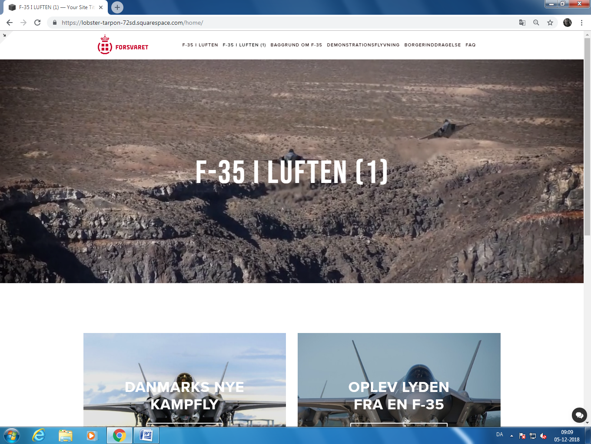
WWW.F-35ILUFTEN.DK
Hjemmesiden åbnes 10. december 2018.
Notes:
Kort overordnet gennemgang af hjemmesidens faneblade

Slide 23
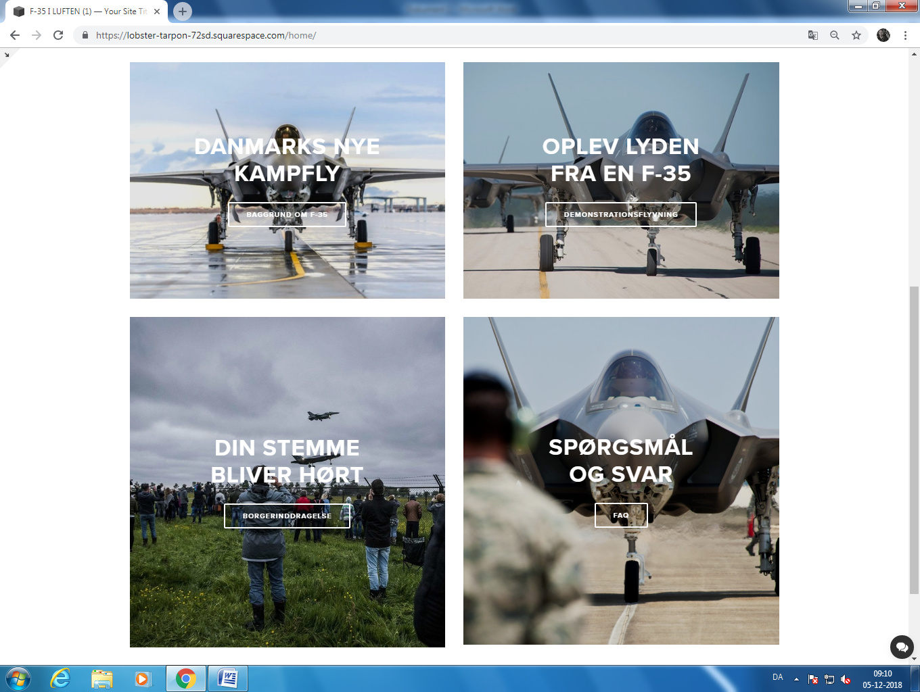
WWW.F-35ILUFTEN.DK
Hjemmesiden åbnes 10. december 2018.
Notes:
Kort overordnet gennemgang af hjemmesidens faneblade

Slide 24
Flystøjsovervågning

Slide 25
Status anskaffelse af flystøjsovervågningssystem
  Der er foretaget en indledende markedsundersøgelse.
  Det kommende køb af systemet følger almindelige procedurer, når det offentlige skal foretage et indkøb. I dette tilfælde er prisen så høj, at det skal i offentligt udbud.
  Systemet skal indeholde både faste og mobile måleenheder (mikrofoner), der kan opstilles på og omkring Flyvestation Skrydstrup.
  Systemet forventes at blive implementeret 2020.
Notes:
INFORMATION OM FLYSTØJSOVERVÅGNINGSSYSTEMET
Møde med Københavns Lufthavn
Forsvarsministeriets Ejendomsstyrelse (FES) og FMI gennemførte i fællesskab et besøg hos Miljøafdelingen i Københavns Lufthavn i Kastrup den 30. august 2018, for at høre om deres erfaringer med det anskaffede flystøjsovervågningssystem i Kastrup, der blev anskaffet i 2010 og ”flight tracking”/complaint modulerne i Roskilde, der er anskaffet i 2017.
Flystøjsovervågningssystemet i Kastrup Lufthavn er leveret af Brüel og Kjær, og består af 12 ”Noise Monitoring Terminals (NMT)”, heraf én mobil, 2 vejrstationer samt tilhørende software og IT hardware. Systemet er leveret i 2010, og har en forventet levetid på 10 år.
Den totale anskaffelsespris udgjorde ca. DKK 6 mio. hvor 50 % var selve anskaffelsesudgiften til selve systemet og de resterende 50 % udgjorde udgifter til service i de første 5 år. I systemprisen udgjorde hardware 80 % og software 20 %. Ud over anskaffelsesprisen skal medregnes udgifter til fundamenter, indhegning, trækning af strøm og signal kabler med videre.
Supplerende information fra markedsundersøgelsen
Markedsundersøgelsen har identificeret fire mulige europæiske leverandører, hvoraf de 3 har svaret på henvendelsen fra FMI og tilsendt materiale om deres produkter.
Hver leverandør har deres egen løsning på et flystøjsovervågningssystem. Det er dog tydeligt at alle systemerne grundlæggende er opbygget efter samme princip.
Det skal afklares om løsningen, hvor de indsamlede data opbevares eksternt hos leverandøren kan godkendes til systemet på Flyvestation Skrydstrup, idet én af leverandørerne (Brüel og Kjær) udelukkende tilbyder denne løsning. Hvis denne løsning ikke kan godkendes, er firmaet således udelukket fra at give tilbud på opgaven.
Leveringstiden opgives til mellem 2 og 5 måneder efter kontraktunderskrift.
De opgivne priser til anskaffelse og vedligeholdelse af systemerne er forbundet med stor usikkerhed, idet en retvisende pris kræver, at FMI oplyser, hvordan systemet skal være dimensioneret (antal NMT’er og disses konfiguration). Ud over selve anskaffelsesprisen kommer udgifter til etablering af sites for NMT og server samt udgifter til løbende vedligeholdelse af systemet.
Den skønnede pris for et system magen til det, der findes i Kastrup Lufthavn er DKK. ca. 2,5 mio. eksklusiv civil works, integration og evt. kryptoer. Hertil kommer en årlige udgift til vedligeholdelse på ca. DKK 750.000.
Den forventede levetid på systemet er ca. 15 år. Dette er under forudsætning af, at den af leverandøren foreskrevne vedligeholdelse, bliver gennemført.
Supplerende information fra kravsspecifikationer
Kravsspecifikationerne er fortsat under udarbejdelse, eftersom disse bl.a. afhænger af resultatet af de igangværende flystøjsberegninger.

Slide 26
Miljøkonsekvensvurdering

Slide 27
Miljøkonsekvensvurdering - Indhold
En beskrivelse af projektet med oplysninger om projektets placering, udformning, dimensioner og andre relevante særkender.
En beskrivelse af projektets forventede væsentlige indvirkninger på miljøet.
En beskrivelse af projektets særkender eller de foranstaltninger, der påtænkes truffet for at undgå, forebygge eller begrænse og om muligt neutralisere forventede væsentlige skadelige indvirkninger på miljøet.

Slide 28
Afgrænsningsrapporten for miljøkonsekvensvurderingen
Omfang og metoder er blevet fastlagt i afgrænsningsrapporten, som har været i offentlig høring og myndighedshøring. Der er modtaget tre offentlige høringssvar, der omfattede følgende problemstillinger:
  Støj
  Luft
  Materielle goder
  Landskab
  Arbejdsmiljø
Haderslev kommune har afgivet et omfattende myndighedssvar med input på en række områder, herunder støj, natur, jord, grundvand, overfladevand, spildevand, luft, klima.
Den endelige afgrænsningsrapport med høringssvarene er tilgængelig:
  På Fighter Wing Skrydstrup’s hjemmeside under fanen ”Støj fra Flyvestation Skrydstrup”.
  På Forsvarsministeriets Materiel- og Indkøbsstyrelse’s hjemmeside under fanen ”Nyt Kampfly”.

Slide 29
Uddrag offentligt høringsvar støj
Bjergvangs grundejerforening ønsker specifik støjrapport vedrørende driftsfasen for F-35 kampfly for den sydvestlige del af Skrydstrup by, Bjergvang og Møllebakken som er meget belastet af flystøj fra F-16.
  Der vil blive fremlagt en støjrapport, der vil indeholde støjzoner opdelt efter intervaller i dB belastning, hvor de enkelte boligers placering vil fremgå.
Den nuværende støj føles meget generende. Der er 90-98 dB, når flyene letter.
  Den fremtidige flystøj vil blive vurderet i forbindelse med resultatet af flystøjsberegninger for F-35.
Når flyene står og varmer op og der rangeres rundt er der en del støj mellem 55-75 dB.
  Den fremtidige terminalstøj vil blive vurderet i forbindelse med resultatet af terminalstøjsberegninger for F-35.
Redningshelikopteren larmer temmelig meget, og når den nærmer sig kan man mærke vibrationer.
  Støjen fra helikopteren medtages i flystøjsberegningerne

Slide 30
Uddrag offentligt høringsvar luft
Nabo mener, at der i perioder opleves meget generende lugt af flybrændstof, når flyene varmer op og der afprøves motorer.
  Dette vurderes i miljøkonsekvensvurderingens afsnit om luftforurening.
Uddrag offentligt høringssvar materielle goder
Bjergvangs Grundejerforening mener, at der skal laves en konkret vurdering af boligmarkedet af området Bjergvang og Møllebakken og de økonomiske konsekvenser for boligejerne.
  I miljøkonsekvensvurderingen indgår en vurdering af boligmarkedet på baggrund af generelle parametre f.eks. boliger indenfor en bestemt støjzone. Vurderingen udføres ikke for enkeltboliger.
Der opleves meget larmende overflyvninger i lav højde af små træningsfly og F-16. Ved disse overflyvninger bliver køerne bange og begynder at løbe rundt.
  I miljøkonsekvensvurderingen indgår ligeledes en undersøgelse af påvirkning fra støj på produktionshusdyr, som udarbejdes af Aarhus Universitet. Undersøgelsen er baseret på eksisterende litteratur på området.

Slide 31
Uddrag offentligt høringsvar landskab
Nabo mener, at det er meget beklageligt, at man har fældet de fleste af træerne på flyvestationen.
  Træerne er fældet af hensyn til flysikkerheden. Retablering af beplantning vil skulle ske udenfor hegnet på privat grund af hensyn til flysikkerheden.
Uddrag offentligt høringssvar arbejdsmiljø (ikke emne i afgrænsningsrapporten)
Nabo er meget bekymret for arbejdsmiljøet for dem selv og deres 3 medarbejdere.
  Arbejdsmiljø vurderes ikke særskilt i miljøkonsekvensvurderingen.
  Arbejdsmiljølovgivningen opererer med en støjgrænse på støjbelastning (LAeq) på 85 dB middelstøj over en 8 timers arbejdsdag

Slide 32
Miljøkonsekvensvurdering – Afgrænsning efter endt høring
Miljøfaktorer | Problemafgrænsning/fokus | Metode | Datagrundlag
Befolkning og menneskers sundhed | Støjpåvirkning fra kampfly (flystøj samt terminalstøj) Generelle støjgener fra anlægstrafik | Støjberegning for kampfly for flystøj samt terminalstøj Beskrivelse af støj fra tung transport Analyse omkring støjpåvirkning af børn | Datablade og støjberegning Eksisterende viden om påvirkning af støj på børn
Biologisk mangfoldighed, flora og fauna | Påvirkning af udpegningsgrund-laget for Natura 2000 Støjpåvirkning ift. øvrig fauna (bilag IV arter) Påvirkning på evt. ammoniak følsom skov | Analyse omkring støjpåvirkning af fauna Resultater fra Natura 2000 væsent-lighedsvurdering Kvalitativ vurdering af N-deposition Besigtigelse af potentiel ammoniak-følsom skov | Viden om effekter af støj på fauna Data om betydning af N-deposition/tålegrænser
Jordarealer/ jordbund | Håndtering af jordmængder Evt. håndtering af forurenet jord | Kvalitativ og kvantitativ vurdering | Danmarks Miljøportal Region Syddanmarks forureningsdatabase Forsvarsministeriets forureningsdatabase
Vand | Nedsivning til grundvand | Kvalitativ vurdering | Kendskab/data om indhold af miljøfremmede stoffer i overfladevand
Luftforurening | Lokal påvirkning af luftkvaliteten fra nye flytyper | Kvalitativ vurdering | Datablade for F-35 kampfly
Materielle goder | Ændringer i ejendomsværdier Adfærdsændringer hos husdyr | Analyse omkring støjpåvirkning af ejendomspriser Analyse omkring støjpåvirkning af husdyr | Eksisterende viden om påvirkning af støj på ejendomspriser Eksisterende viden om påvirkning af støj på husdyr
Arkæologi | Fortidsfund under jorden | Kvalitativ vurdering | Arkivalsk kontrol fra Museum Sønderjylland Museets kendskab til området
Visuelle forhold (landskab) | Visuelle ændringer, herunder ny bebyggelse | Visualiseringer | Kortblade og ortofotos Visualiseringer fra området

Slide 33
Miljøkonsekvensvurdering - Tidsplan
 | 2018 |  |  |  |  | 2019
 | AUG | SEP | OKT | NOV | DEC | JAN | FEB | MAR | APR | MAJ | JUN | JUL | AUG | SEP
Afgrænsningsrapport høringsperiode afsluttet
Udarbejdelse af miljøkonsekvensrapport
Høring af miljøkonsekvensrapporten |  |  |  |  |  |  |  |  |  | Medio maj 2019 - Medio juni 2019
Behandling af indsigelser fra høringen |  |  |  |  |  |  |  |  |  |  | Medio juni 2019 - ultimo august 2019
Miljøkonsekvensrapporten færdiggøres |  |  |  |  |  |  |  |  |  |  |  |  | Ultimo august 2019 - Ultimo september 2019

Slide 34
Byggeri og byggemodning

Slide 35
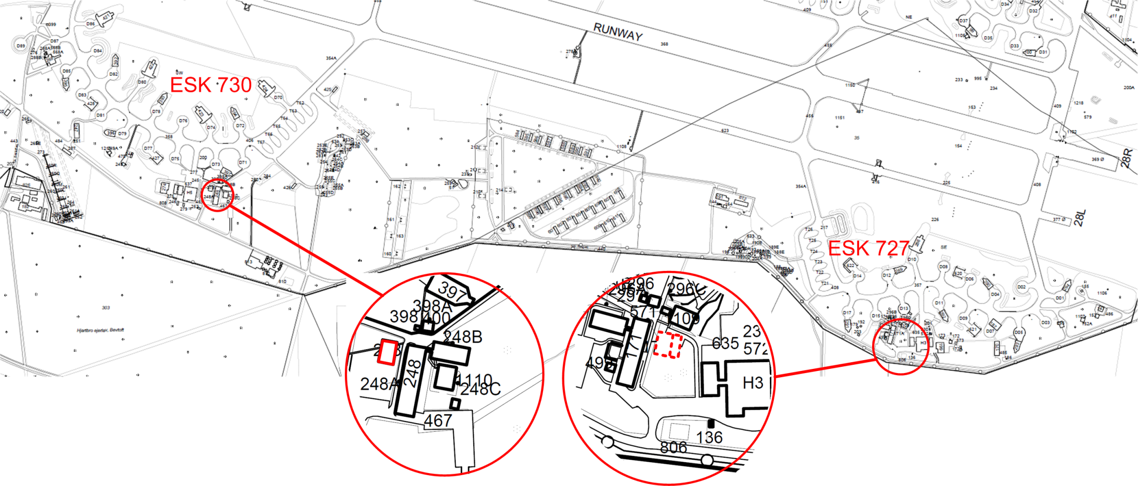
Flytning af F-16 fra ESK 730 til ESK 727
Fra årsskiftet 2018/2019 flyttes F-16 fra eskadrille 730 til eskadrille 727 område, hvor de vil operere fra indtil udfasningen.
Der udarbejdes tillige terminalstøjberegninger for alle aktiviteter ved Flyvestation Skrydstrup, inkl. eskadrille 727 området, i 1. halvår af 2019.
Terminalstøj fra fly indgår ikke i den nuværende miljøgodkendelse fra 1999.

Slide 36
Byggemodning og byggeri
Byggemodning gennemføres fortsat i perioden primo 2019 til medio 2020 og omhandler i hovedtræk:
Arkæologiske forundersøgelser.
Fjernelse af eksisterende bygninger og anlæg.
Fjernelse af blød bund og evt. forureninger.
Fremføring af forsyninger (vand, strøm, kloak og varme).
Etablering af byggeplads med skure, hegn, belysning og
veje.
Etablering af ny adgangsvej til byggepladsen i syd.
Etablering af midlertidigt jorddepot.
Byggeriet gennemføres i perioden medio 2020 til medio 2023 og omhandler den komplette etablering af F-35 komplekset.

Slide 37
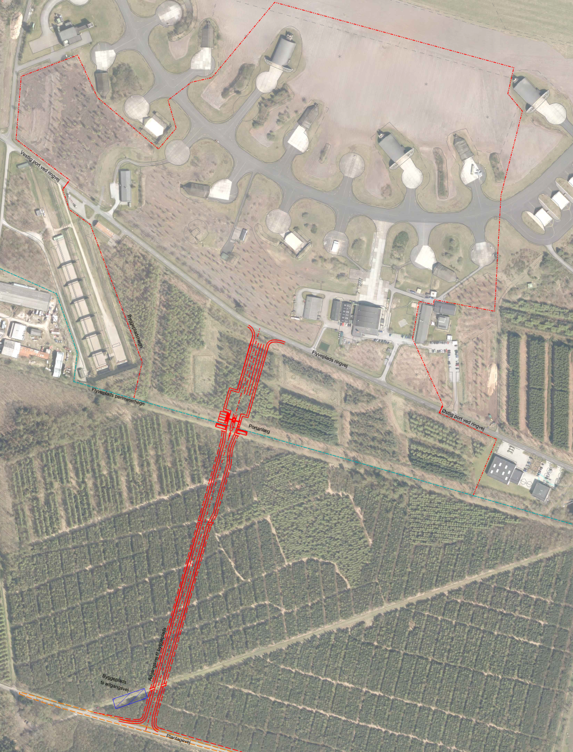
Byggeplads og adgangsvej

Slide 38
Hovedbudskaber
Flystøjsberegninger
  Forsvarsministeriet arbejder fortsat på at kunne præsentere de endelige flystøjsberegninger og kompensationsmodellen
  Dato for nyt borgermøde vil blive meddelt i starten af 2019
Demonstrationsflyvningen
  Gennemføres forventeligt i uge 21 i 2019.
  Du vil kunne læse mere information på www.F-35iluften.dk
  Kampflyprogrammet afholder orienteringsmøde om demonstrationsflyvningen den 30. januar 2018
Miljøkonsekvensvurdering
  Høring af afgrænsningsrapporten gennemført (4 svar modtaget)
  Der arbejdes aktuelt på miljøkonsekvensvurderingen, hvor der i sommeren 2019 gennemføres en offentlig høring.

Slide 39
Spørgsmål

Slide 40
Næste borgermøde

